Slide 1
Linguistique diachronique - L6ITLDIA - année 2023-2024
Rappel - Letteratura in lingua e contesto plurilinguistico sperimentale, nell’evoluzione verso il volgare italiano.
Un poeta provenzale di espressione italiana : Rambaldo di Vaqueiras (XII²-XIII¹ sec.)
Poeta provenzale che soggiornò alla corte del Marchese di Monferrato
Il più antico poeta (non anonimo) che scrisse componimenti in volgare

Slide 2
Linguistique diachronique - L6ITLDIA - année 2023-2024
Raimbaut de Vaqueiras (ca 1165 - 1207)
Trovatore di origine provenzale (Vaucluse), a servizio di Guillaume e Bertrand des Baux (principi di Orange).
In seguito a guerre intestine, nel 1190 passò la frontiera e si trasferì in Italia : a Tortona (alla corte dei Malaspina), poi nel Monferrato (presso il marchese Bonifacio), dove soggiornò a lungo e divenne famoso.
Partì con il marchese per la Quarta Crociata, nel corso della quale morì (presso Salonicco) nel 1207.
E’ autore di « canzoni d’amore », « sirventes », « albe », « discordi », « contrasti », e una celebre « danza dei giullari » (la Calenda maja).

Slide 3
Linguistique diachronique - L6ITLDIA - année 2023-2024
La poesia giullaresca
Nel Duecento si diffuse in Italia la lirica amorosa popolare.
Le tematiche, il linguaggio e lo stile sono piuttosto semplici.
I giullari declamavano i componimenti nelle corti e nelle piazze.
A seconda della tematica, la struttura era diversa :
- l’alba (l'addio degli amanti allo spuntare del giorno)
- il contrasto (botta e risposta, tra una ragazza e un corteggiatore)
- il lamento (espressione di un fatto doloroso)
- la serenata (dichiarazione d’amore)
- la ballata (narrazione popolare, con danze)
- la frottola (fatti bizzarri e strani)
- la caccia (scene di caccia o di inseguimento)

Slide 4
Linguistique diachronique - L6ITLDIA - année 2023-2024
Il contrasto
Il significato generale di “opposizione”, “disaccordo”, “conflitto” si declina attraverso varie accezioni specifiche : militare (battaglia), filosofia (disputa), tecnica (chimica, ottica, radiologia, telecomunicazioni....) e anche in letteratura.
In letteratura (cf. Treccani, vocabolario) : componimento, quasi sempre in versi, tutto o in parte dialogato, caratteristico della letteratura medievale e delle letterature romanze, nel quale era svolta una disputa tra figure allegoriche o personificazioni di concetti astratti (un angelo e il diavolo, l’anima e il corpo, l’inverno e l’estate, la rosa e la viola...).
La struttura è generalmente dialogata, l’andamento vivace e lo stile marcatamente comico.
Esempi notissimi di contrasto d’amore, nel Duecento : (in Rambaldo di Vaqueiras provenzale e genovese), Cielo d’Alcamo (scuola siciliana), Ciacco dell’Anguillaia (poeta fiorentino).

Slide 5
Linguistique diachronique - L6ITLDIA - année 2023-2024
Contrasto bilingue di Rambaldo di Vaqueiras (fine XII sec., ant. al 1194)
[LA BELLA GENOVESE]
Fonte: Rambaldo di Vaqueiras, Liriche, a cura di Thomas G.Bergin, Firenze, 1956 Traduzione di Bergin
Un giullare corteggia una giovane donna, che gli resiste con forza.
Testo dialogato, molto vivace, dove al tema del contrasto amoroso si sovrappone il gioco del bilinguismo.
Il giullare (nel ruolo del corteggiatore) si esprime in provenzale ; la donna (corteggiata) risponde in genovese.

Slide 6
Linguistique diachronique - L6ITLDIA - année 2023-2024
I .
Donna, tanto vi ho pregata, se vi piace, che mi vogliate amare; io son vassallo vostro perché siete valente e istruita e riconoscete ogni buon pregio: per ciò mi piace la vostra amicizia. Poiché siete in ogni atto cortese, il mio cuore s’è fermato in voi più che in nessun’altra genovese. Gran mercede sarà se m’amate, e poi sarò meglio compensato che se la città fosse mia con tutta la roba ammassata là dentro dai genovesi.

Slide 7
Linguistique diachronique - L6ITLDIA - année 2023-2024
Il.
Giullare, voi non siete cortese nel chiedermi questo; io non ne farò niente; vi vedrei appiccato piuttosto che farmi vostra amica. Certamente ho da scannarvi, provenzale malaugurato. Sentite le parole noiose che vi dirò: sozzo, sciocco, calvo che siete. Io non vi amerò mai; ho un marito più bello che non siete voi e ben lo so. Andate via, fratello, aspettate un’occasione migliore.

Slide 8
Linguistique diachronique - L6ITLDIA - année 2023-2024
III.
Donna gentile e distinta, allegra, valente e saggia, valgami la vostra discrezione siccome gioia e gioventù vi guidano e pur cortesia, pregio, senno e ogni buon insegnamento. Per ciò io vi son amante fedele senza alcun ritegno; mi vedete sincero, umile e supplichevole. Tanto mi stringe e mi vince l’amor di voi a me così piacente. Una distinzione sarà se divento servitore e amico vostro.

Slide 9
Linguistique diachronique - L6ITLDIA - année 2023-2024
IV.
Giullare, voi sembrate matto che tenete tali discorsi. Possiate venire e andare in mal’ora. Non avete il senno d’un gatto. Troppo mi dispiacete, mala cosa mi sembrate. Io non farei tal cosa (qual voi mi chiedete) neanche se voi foste figlio d’un re. Mi credete una sciocca? In fede mia voi non m’avrete. Se per riscaldarvi contate su di me, morrete quest’anno di freddo. Di lega troppo cattiva sono i provenzali.

Slide 10
Linguistique diachronique - L6ITLDIA - année 2023-2024
V.
Donna, non siate tanto fera; non conviene, non sta bene. Conviene piuttosto, se vi piace, ch’io vi chieda a senno mio e che vi ami con cuor verace e che voi mi sciogliate dal mio soffrire. Vostro uomo sono e vostro servitore perché vedo, conosco e so quando guardo la vostra bellezza, fresca qual rosa in maggio, che nel mondo più bella non ne so. Così vi amo e vi amerò; sarà un peccato se la mia buona fede mi tradisce.

Slide 11
Linguistique diachronique - L6ITLDIA - année 2023-2024
VI.
Giullare, se io goda di me stessa, non stimo un soldo genovese il tuo provenzaleggiare. Non ti capisco meglio d’un tedesco, d’un sardo o d’un moro e di te niente m’importa. Vuoi tu discuter meco? Se mio marito lo viene a sapere mal accordo avrai con lui. Bel messere, ti dico il vero: non voglio tali discorsi, te l’assicuro, fratello. Vattene, provenzal mal vestito, lasciami stare.

Slide 12
Linguistique diachronique - L6ITLDIA - année 2023-2024
VII.
Donna, in confusione m’avete messo e in pena. Però ancor vi pregherò che mi lasciate mostrar come fa un provenzale quando è montato.
VIII.
Giullare, teco non starò, poiché hai tale stima di me. Meglio sarebbe, per San Martino, che andassi da ser Obizzino; vi darà forse un ronzino, giullare che sei.
qi dar v'à fors un ronci, car sei jujar!

Slide 13
Linguistique diachronique - L6ITLDIA - année 2023-2024
Caratteristiche linguistiche generali, in questo « contrasto ».
Osservazione liminare (Bruno Migliorini) - Rambaldo utilizza in entrambi i casi lo stile convenzionale della lirica cortese :
le strofe in provenzale ne sono caratteristiche (cf. desinenze in –az strofa 1 : amistaz, amaz, ciudaz…)
le strofe in genovese presentano una lingua ibrida, sostanzialmente letteraria, ma « travestita » di genovese (es. provenzale plus → genovese chu).
L’interesse di questo testo è proprio quello di aver voluto adattare un dialetto ancora non scritto agli schemi linguistici e letterari della cultura provenzale (cf. bilinguismo conscio).
L’aspetto ludico della diatriba facilita l’operazione : l’autore gioca sull’incomprensione culturale, sociale, concettuale e anche linguistica tra i due.

Slide 14
Linguistique diachronique - L6ITLDIA - année 2023-2024
La linguistica diacronica
attraverso la lettura dei testi
Giuseppe Patota, Nuovi lineamenti di grammatica storica dell’italiano
Il Mulino, ^{1/}2002, nuova edizione 2007
Quadro analitico
approfondimento dei parametri linguistici visti al primo semestre (fonetica, morfologia, sintassi, semantica)
Filtro analitico
attraverso i generi letterari medioevali
(poesia giullaresca, religiosa, politica... ; prosa novellistica, didattica...)

Slide 15
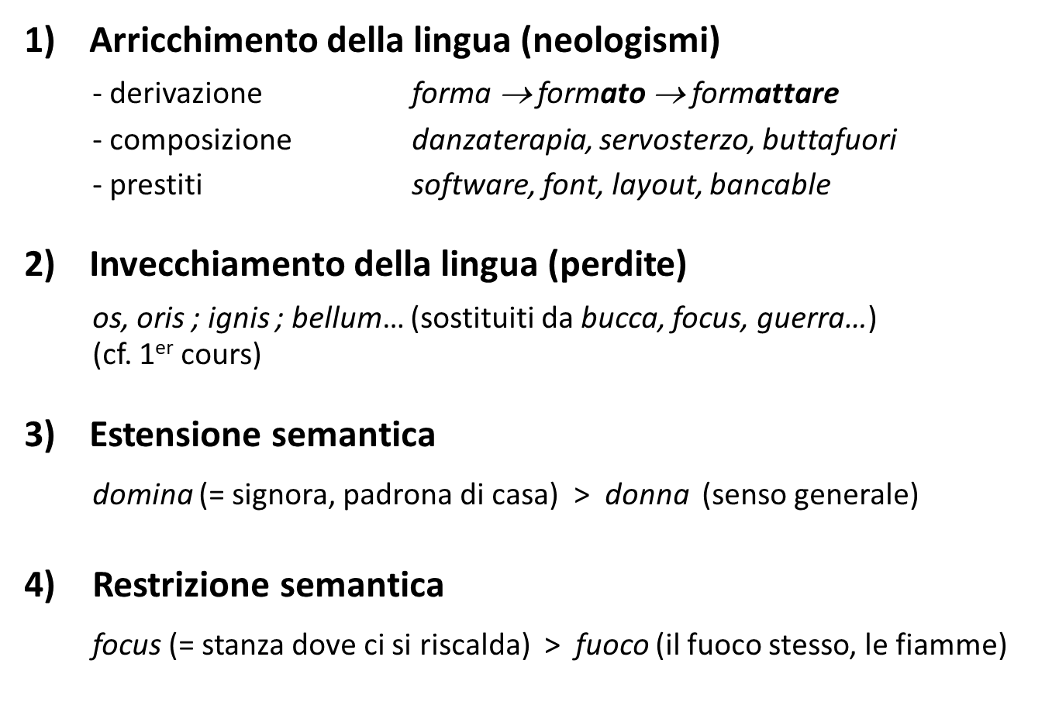
Linguistique diachronique - L6ITLDIA - année 2023-2024
Elementi di semantica storica

Slide 16
Linguistique diachronique - L6ITLDIA - année 2023-2024

Slide 17
Linguistique diachronique - L6ITLDIA - année 2023-2024
Analisi semantica nel Contrasto di Rambaldo
domna
dal lat. dŏmĭna «signora, padrona»
lat. volg. dŏmna
qui, il senso è ancora molto vicino all’originale
(nella letteratura cortese, il cavaliere è il fedele servitore della dama, che ha su di lui ogni potere)
Tuttavia, nel contesto trovadorico originale, la castellana era oggetto di amore sensuale, mentre nella letteratura cortese essa evolve verso un ruolo più complesso, verso una problematica psicologica più approfondita
(cf. mito di Tristano e Isotta : versione arcaica e cortese)
→ ci sarà poi ……………………………

Slide 18
Linguistique diachronique - L6ITLDIA - année 2023-2024
domna
dal lat. dŏmĭna «signora, padrona»
lat. volg. dŏmna
qui, il senso è ancora molto vicino all’originale
(nella letteratura cortese, il cavaliere è servitore della dama, che ha su di lui ogni potere)
→ ci sarà poi estensione di senso

Slide 19
Linguistique diachronique - L6ITLDIA - année 2023-2024
corteso/cortesa italianizzazione di cortese
< corte ; cfr. provenz. cortes e fr. ant. corteis (poi courtois)
cf. derivato : cortesia
= che ha le qualità proprie della persona di corte, cioè soprattutto nobiltà, gentilezza, liberalità.
→ ci sarà poi ............

Slide 20
Linguistique diachronique - L6ITLDIA - année 2023-2024
corteso/cortesa italianizzazione di cortese
< corte ; cfr. provenz. cortes e fr. ant. corteis (poi courtois)
cf. derivato : cortesia
= che ha le qualità proprie della persona di corte, cioè soprattutto nobiltà, gentilezza, liberalità.
→ ci sarà estensione di senso e indebolimento (nel senso generale di « gentilezza »)

Slide 21
Linguistique diachronique - L6ITLDIA - année 2023-2024
merces < lat. merces –ēdis
[der. di merx mercis «merce»]
= Ciò che si dà a una persona come compenso per un lavoro o corrispettivo
→ ci sarà poi ........................

Slide 22
Linguistique diachronique - L6ITLDIA - année 2023-2024
merces < lat. merces –ēdis
[der. di merx mercis «merce»]
= Ciò che si dà a una persona come compenso per un lavoro o corrispettivo
→ ci sarà poi analogia (in senso sempre più figurato) : ricompensa, grazia, favore

Slide 23
Linguistique diachronique - L6ITLDIA - année 2023-2024
gent
< gentilis «che appartiene alla gens, cioè alla « stirpe », poi « di buona stirpe »
= appartenente a un ceto sociale nobile
ci sarà poi ………………….

Slide 24
Linguistique diachronique - L6ITLDIA - année 2023-2024
gent
< gentilis «che appartiene alla gens, cioè alla « stirpe », poi « di buona stirpe »
= appartenente a un ceto sociale nobile
ci sarà poi analogia = che ha nobiltà di cuore
ed estensione = gentile, affabile, cortese

Slide 25
Linguistique diachronique - L6ITLDIA - année 2023-2024
razon
cf. fr. « raison » < ratio, rationis
(der. di ratus, part. pass. di reri «fissare, stabilire»),
col sign. originario di «conto, conteggio»
= la facoltà di pensare, mettendo in rapporto i vari concetti
da cui, per estensione : « parola, discorso »

Slide 26
Linguistique diachronique - L6ITLDIA - année 2023-2024
jujar / (jugar) [dal provenz. joglar, che è il lat. iocularis: v. giocolare giocoliere]
Personaggio tipico del tardo medioevo = giullare (artista completo : sa declamare, cantare, danzare, tirare di scherma, fare acrobazie… qui però viene utilizzato in un’accezione riduttiva, se non esplicitamente peggiorativa)
Il termine utilizzato dalla donna (che si esprime in genovese) è foneticamente molto più vicino all’etimologia provenzale (rispetto all’italiano giullare).

Slide 27
Linguistique diachronique - L6ITLDIA - année 2023-2024
(strofa V) – fera
[lat. fĕra, propr. femm. dell’agg. fĕrus «selvatico, feroce»]
1. Animale selvatico che è insieme feroce e di grossa mole: Orfeo facea con la cetera mansuete le fiere (Dante)
2. fig., letter. Persona crudele e selvaggia; in partic., nel linguaggio poet. (soprattutto nella forma fera), la donna amata, in quanto rifiuti di corrispondere all’amore o sia comunque causa di sofferenza all’amante: la fera bella e mansueta (Petrarca, con allusione a Laura)

